Slide 1
Web scraping + Machine learning
Objetivo: investigar y catalogar productos de consumo masivo (FMCG) más rápido y con mayor precisión
Responsable: Alejandro Enrique Flores Olano

Slide 2

Nuestra agenda de hoy
SCQA
Flujo del proceso
Análisis y hallazgos
Resultados, conclusiones y siguientes pasos

Slide 3
SCQA Análisis
SITUACIÓN
Cada semana llegan miles de productos nuevos al mercado
COMPLICACIÓN
La empresa XYZ insights mide el consumo de mercado. Incluyendo los lanzamientos. Pero crear miles de productos cada semana es una tarea difícil
S
C
El Web scraping + Machine Learning pueden encontrar información en línea y predecir el super grupo al que pertenecen los productos
RESPUESTA (ANSWER)
¿Como las técnicas de data analytics pueden ayudar a incluir todos los productos nuevos?
PREGUNTA (QUESTION)
A
Q

Slide 4
Flujo del proceso
¿barcode completo?
INICIO
El usuario carga un listado de nuevos ítems
El programa toma item por item
SÍ
Empieza el scraper
Guarda resultado
NO
Completa el barcode
SÍ
¿Terminó la lista?
NO
FIN
Imprime predicción y score en el CSV creado anteriormente
Inicia el modelo de Machine Learning supervisado

Slide 5
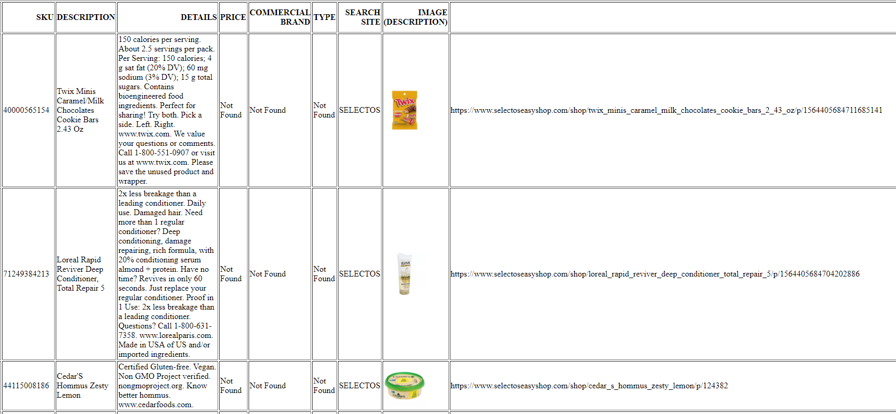
Resumen web scraper, archivo salida, rendimiento
Flash search de 10 productos:
3.7 minutos.
0.37 minutos por producto, lo que equivale a 22.2 segundos Que podrían optimizarse con otras técnicas de web scraping.

Slide 6
Roadmap ML
Probar diferentes algoritmos de aprendizaje supervisado para clasificación ( split 80-20)
Elegir el mejor vectorizador para los datos tipo texto
Probar el modelo con nuevos datos
1
3
5
2
4
6
Elegir el que mejor se ajusta a los datos de entrenamiento
(Log Reg)
Ajustar parámetros para lograr el mejor score posible (tunear con grid search)
Repetir pasos del 1 al 5

Slide 7
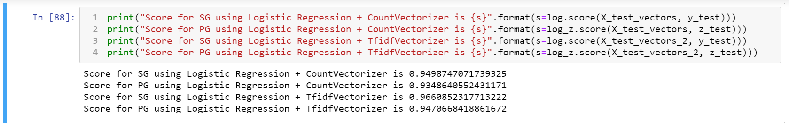
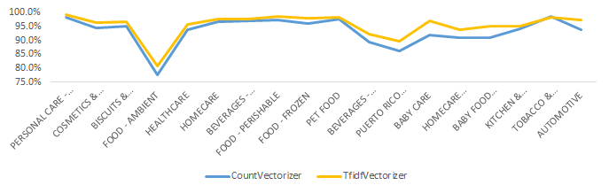
Performance del modelo de ML
Scores del algoritmo seleccionado + combinación de vectorizadores
F1 por clase (Super Group)

Slide 8
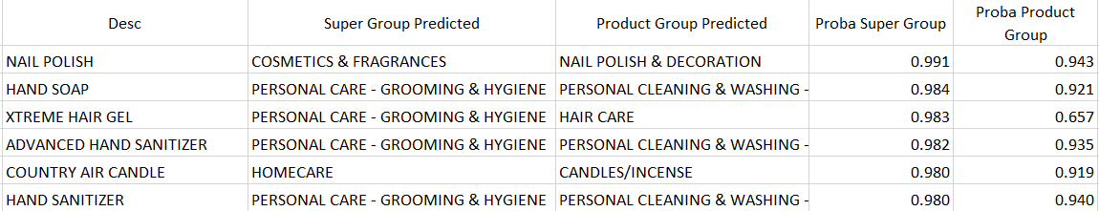
¿Cómo usar los resultados según la evaluación?
Resultados confiables
Revisión por parte del analista
Performance optimizado
El algoritmo es capaz de predecir con 50% de certeza el 97% de las predicciones. De esas, el 98% resultaron ciertas
El restante son revisadas por el humano con ayuda del web scraper
Esta combinación maximiza la productividad y calidad

Slide 9
Caso de negocios: Análisis automático
 | Humano | ML | Ahorro
Investigar el producto | 7 mins | 0.5 | 6.5
Asignar a SG y PG | 1 min | 0.001 | 0.999
Total | 8 mins | 0.501 | 7.499*
*minutos por producto.
Y dado que se lanzan unos 360.000 en latinoamérica cada año...

Slide 10
42.000 horas
21 personas
150-300K USD $
De potencial ahorro
Son el equivalente a esas 42K horas
Rango de ahorro alcanzable

Slide 11
Siguientes pasos:
Interfaz gráfica
Mejorar la salida HTML
Agregar otros sitios de diferentes detallistas
Incorporar procesamiento natural de lenguaje para enriquecer las descripciones y mejorar la precisión del algoritmo de ML

Slide 12
¡Gracias!
¿preguntas?
Pueden encontrarme en:
alejandro.efo@gmail.com
github.com/alejofloreso
linkedin.com/in/alejandrofloresolano

